Slide 1
第一部分实验总结汇报
页
2022年 5 月 16 日

Slide 2
Prat 01 : 互联网体系结构初识
Prat 02 : Socket应用编程实验
Prat 03 : 交换机转发实验
Prat 04 : 生成树机制实验
Prat 05 : 数据包队列管理实验
Prat 06 : 路由转发实验
Prat 07 : 网络路由实验
Prat 08 : 网络地址转换实验
目录
CONTENTS

Slide 3
/01-Mininet
互联网结构初识

Slide 4
实验内容
1. 互联网协议实验
（1）搭建 mininet 实验环境，安装wireshark，
（2）在节点 h1 上开启 wireshark 抓包，用 wget 下载www. ucas.ac.com 页面。
（3）观察wireshark的输出，说明 wireshark 抓到包涉及的：ARP, DNS, TCP, HTTP和 TLS等协议的运行机制。
2. 流完成时间实验
（1）利用 fct_exp.py 脚本绘制流完成时间图；
（2）修改数据包大小、延迟和带宽等参数，再次统计传输时间
（3）分析传输不同⼤⼩的数据包所需要的时间与带宽之间的关系
Text here

Slide 5
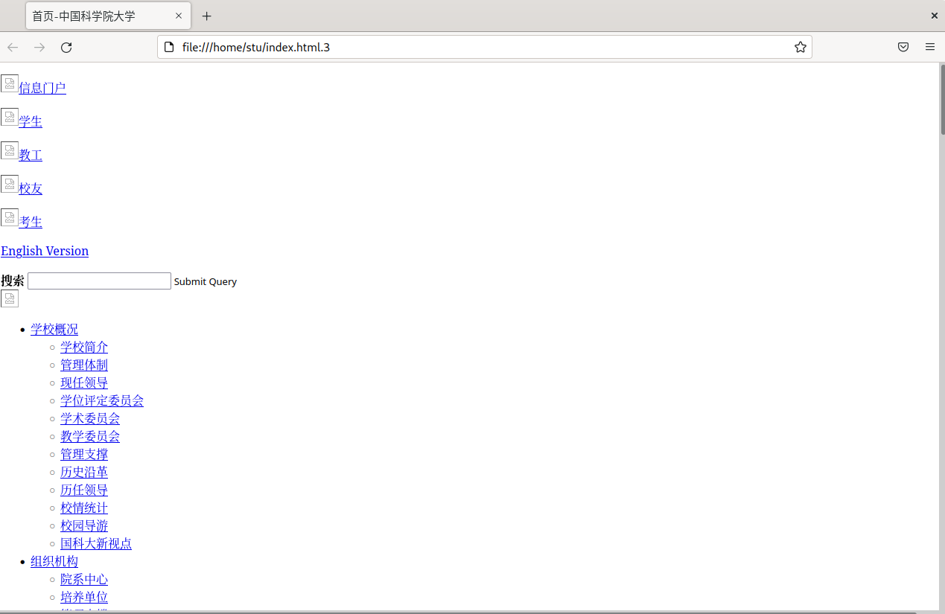
实验结果
获取的ucas页面

Slide 6
实验结果
理想条件：
趋势线为斜率为1的直线
实际情况：
① 当延迟、相对带宽改进(RBI)相同时，文件大小越大，相对流完成时间（RFCTI）改进就越大。
② 当延迟、文件大小相同时，RFCTI 随着 RBI 的增大而增大。当带宽增大到一定大小时，再提升带宽，RFCT I几乎不再增大。
T= 建立连接T1 + 传输T2

Slide 7
总结
1. 通过观察wireshark数据包以及查资料，大致了解输入网址后，浏览器干了啥。
2. 更直观的感受DNS、TCP、HTTP、ARP等几种协议的运行机制
.3. 利用matplotlib 作图分析了不同文件大小带宽对传输文件所需要的时间的影响。

Slide 8
/02-socket
Socket应用编程实验

Slide 9
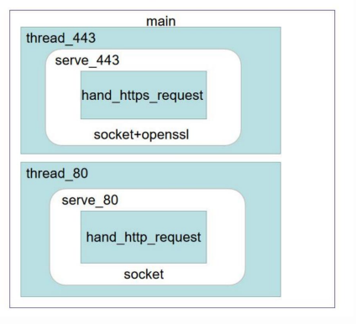
实验内容
Text here
使用 C 语言分别实现最简单的 HTTP 服务器：
①服务器同时支持监听 HTTP（80 端口）和 HTTPS（443 端口），443 端口需要支持 200 OK、206 Partial Content 和 404 NotFound 等 3 个状态码，80 端口需要支持 301 Moved Rermanently 状态码。
②服务器需要支持 HTTP Get 方法。

Slide 10
总结
1.对HTTP和HTTPS是什么有了基本认识，了解了https的加密原理和证书，了解了怎么通过SSL/TLS握手达成连接
2. 回顾了C语言多线程操作和文件操作api，以及使用字符串头文件中的处理函数处理报文
3. 生活中的网络错误代码

Slide 11
/03-hub+switch
交换机转发实验

Slide 12
实验内容
1.广播网络实验
（1）实现节点广播的 broadcast_packet 函数。
（2）验证广播网络能够正常运行：从一个端节点 ping 另一个端节点
（3）用iperf验证广播网络的效率
（4）自己动手构建环形拓扑，复现广播风暴。
2.交换机转发实验
1）实现对数据结构 mac_port_map 的所有操作，包括查询，插入和老化，以及数据包的
转发和广播操作。
2）使用 iperf 和给定的拓扑进行实验，对比交换机转发与集线器广播的性能。
Text here

Slide 13
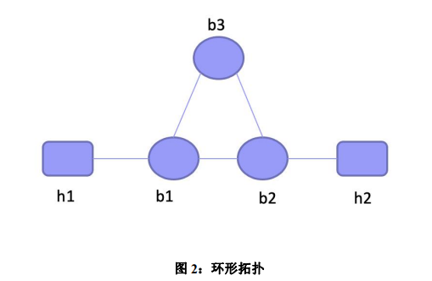
实验结果
switch有效带宽相比hub上涨 一倍，这是因为相比 hub 的复制发送 switch 只向目的端口转发数据包而不再向所有端口转发数据包，避免了网络拓扑中的冗余包占用带宽

Slide 14
总结
1. 实现了基本集线器和交换机，熟悉了它们的工作原理，理解了直连网络的工作原理以及广播风暴的形成机制。
2. 调研思考了为啥不能用交换机连接全世界的设备，了解了路由和生成树算法的必要性。

Slide 15
04-stp
生成树机制实验

Slide 16
实验内容
Text here
（1） 基于已有代码，实现生成树运行机制，对于给定拓扑(four_node_ring.py)，计算输出相应状态下的最小生成树拓扑，解决环路拓扑中的数据包环路问题。
（2） 自己构造一个不少于 7 个节点，冗余链路不少于 2 条的拓扑，节点和端口的命名规则可参考 four_node_ring.py，使用 stp 程序计算输出最小生成树拓扑。

Slide 17
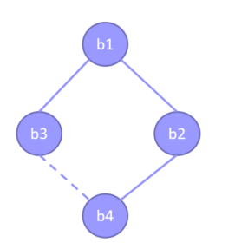
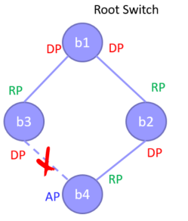
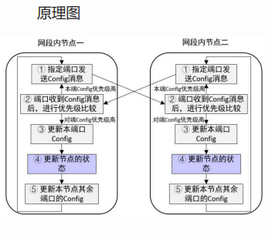
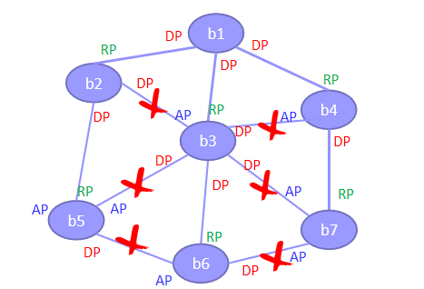
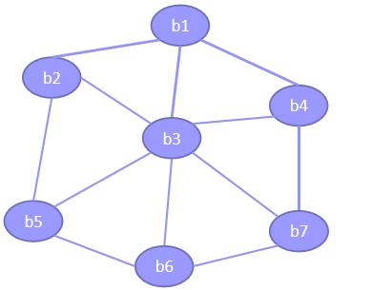
实验结果

Slide 18
总结
1. 生成树算法，解决了环路拓扑中广播风暴的问题，避免了数据包在环路大量重复转发造成的浪费。
2. 通过本次实验理解简单版本的生成树协议，然后通过调研了解实际应用中的生成树协议时提高效率和稳定性的方法。

Slide 19
05-bufferbloat
数据包队列管理实验

Slide 20
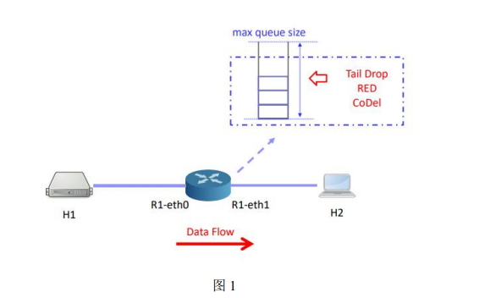
实验内容
（1）重现 BufferBloat 问题：对于给定拓扑，变化中间路由器的最大队列长度，测量发送方拥塞窗口值(cwnd)、路由器队列长度(qlen),rtt、bandwidth 随时间的变化，并绘图。
（2）根据附件材料中提供的脚本，给出三种策略（taildrop,red,codel）下 BufferBloat (三种不同的丢包策略)测量的结果，并绘图。
（3）调研分析两种新型拥塞控制机制（BBR [Cardwell2016], HPCC [Li2019]），阐述其是如何解决 Bufferbloat 问题的。
Text here

Slide 21
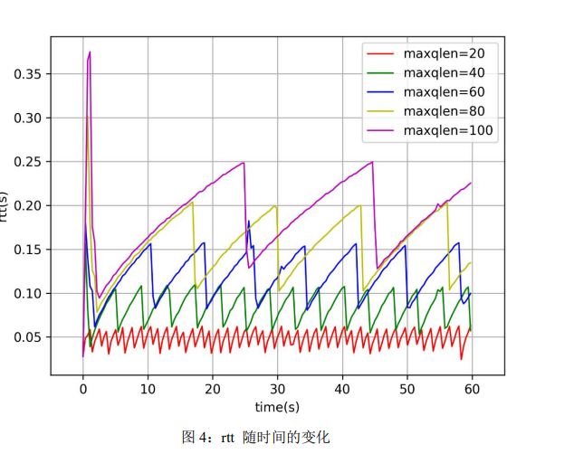
实验结果
cwnd,qlen,rtt随着maxqlen的变化是类似的：
当 maxqlen 较小时（maxqlen=２０），发送队列维持在一个较小的值，数据包滞留现象不明显，不产bufferbloat，rtt 也很低。
当 maxqlen增大到一定程度时，从 h1 到 r1 的数据包迅速填满 r1 的发送队列，造成高延迟(rtt)和丢包，TCP 拥塞控制机制迅速减小发送窗口，使 cwnd,qlen,rtt 均迅速降低
接着 TCP 缓慢增大发送窗口（cwnd），使 qlen缓慢增大，rtt 也因为数据包在发送队列的滞留而增大。直到 qlen=maxqlen，又开始丢包，进入新一轮循环。

Slide 22
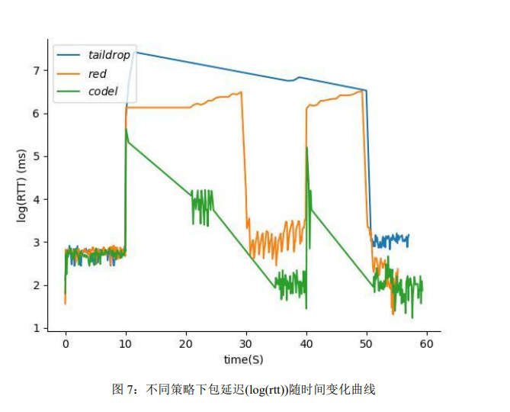
实验结果
效果： Taildrop < RED < CoDe

Slide 23
总结
1. 对Bufferbloat问题和如何处理 Bufferbloat 有了一定的认识，同时也能对生活中遇到的一些网络现象延迟有了相应的了解。
2. 对缓冲区和拥塞窗口的有了更深刻的认识
3. 学习了一些用 python 处理大量实验数据和作图的方法和技巧。

Slide 24
06-router
路由转发实验

Slide 25
实验内容
Text here
（1） 在给定框架的基础上实现处理IP报文和ARP报文，实现具有 IP 地址查找、 IP 数据包转发，处理 ARP 请求和应答、ARP 缓存管理发送和发送 ICMP 报文功能的路由器
（2） 在单路由器网络上完成 ping 测试。
（3） 构造⼀个包含多个路由器节点组成的⽹络，在多路由网络上完成 ping 测试和traceroute 测试

Slide 26
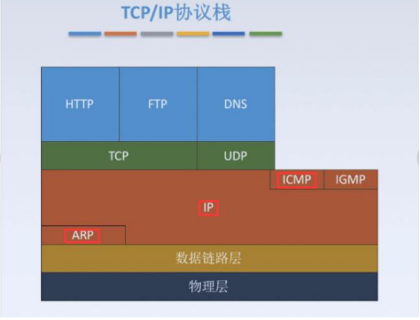
总结
１.通过本次实验具体实现路由器，切身理解图 6 中 TCP 协议网络层的 IP、ARP 和 ICMP 的具体工作流程和它们的作用，对上网时数据包的具体转发全过程有了十分清晰深刻的认识。
２.查找了路由表的各个字段的作用，加深了对路由器工作方式的理解。

Slide 27
07-mospf
网络路由实验

Slide 28
实验内容
1）基于已有代码框架，实现路由器生成和处理 mOSPF Hello/LSU 消息的相关操作，构建一致性链路状态数据库。
2）基于（1），实现路由器计算路由表项的相关操作：
①根据⽹络拓扑结构计算到⽹络中其他结点的最短路径，⽣成路由表；
②当链路状态发⽣变化时，能重新生成当前网络的路由表。
在给定网络拓扑下运行 traceroute 测试，断开一条链路（r2-r4）后，经过一段时间，再次测试能否得到完整路径。
Text here

Slide 29
实验设计
OSPF⼯作原理可分为三步：
1. 邻居发现：路由器周期宣告自己的存在，不同路由之间之间建⽴邻居关系；
2. 链路状态的扩散和更新：每台路由器产⽣并向邻居洪泛链路状态信息，同时接收并处理来⾃其他路由器的链路状态信息，最终达到网络内路由得到相同网络拓扑的状态；
3. 计算最优路由：根据 Dijkstra 算法计算本节点到⽹络中每个结点的最短路径，然后根据计算结果更新路由表。

Slide 30
总结
在上一次实验中我们实现了静态路由协议，静态路由配置方便，对系统要求低，适用于拓扑结构简单并且稳定的小型网络。但它的缺点也非常明显，不能自动适应网络拓扑的变化，需要人工干预。相比之下动态路由协议有自己的路由算法，消耗一定的网络资源和系统资源使路由器能够自动适应网络拓扑的变化，适用于具有一定数量设备的网络。
对于共享资源注意线程锁的使用，对于不同的资源（数据库、路由表）使用不同的锁执行效率更高一些

Slide 31
08-nat
网络地址转换实验

Slide 32
实验内容
Text here
（1）实验nat 设备的主要⼯作：
1 维护私⽹地址/端⼝与公⽹地址/端⼝的映射关系；
2 对数据包内容进⾏重写（ Translation），修改 IP 地址/端⼝等字段，使得数据包在相应网络中有意义
（2）完成SNAT、DNAT实验，构造⼀个包含两个 nat 的拓扑，测试主机能否穿过两个 nat 通信

Slide 33
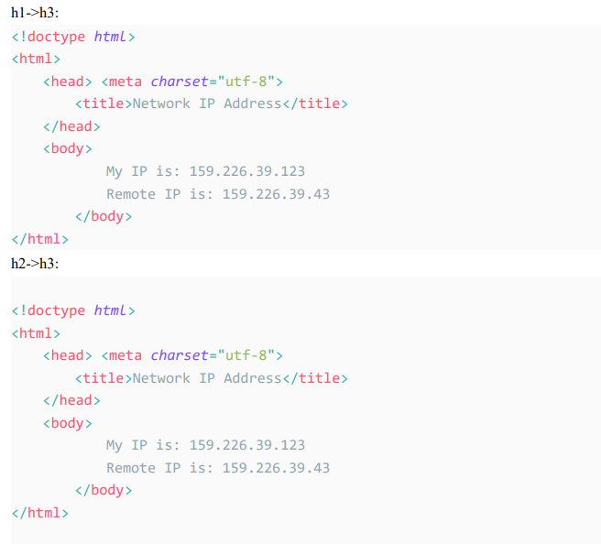
实验结果
SNAT结果显示，从 h3 角度来看，h1 和 h2 的 ip 一致为 159.226.39.43

Slide 34
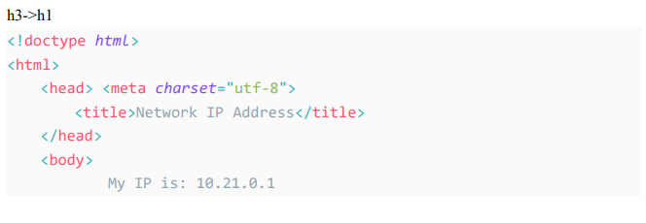
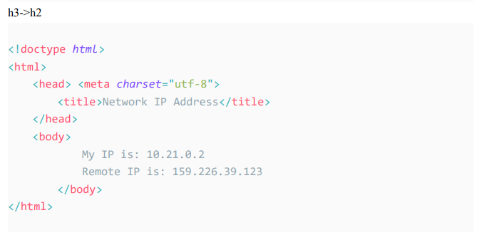
实验结果
DNAT中h1 发回 IP 为 10.21.0.1，h1 发回 IP 为 10.21.0.2，它们发回到 h3 自己没有经过 nat 转换的私网 ip，结果符合预期

Slide 35
总结
1. NAT 不仅能一定程度解决 IP 地址不足的问题，而且还能够有效地避免来自网络外部的攻击，隐藏并保护网络内部的计算机
2. 后面实验代码量比较大，许多细节需要多次认真看PPT，很多时候忽略的细节在PPT中已经说明了

Slide 36

2
THANKS
汇报人：鄢玺 时间：2022年5月18日

